Slide 1

USB inteligentes
Notes:
NO HABLARLES EN LO MAS MINIMO QUE SE PUEDE UTILIZAR PARA FINES MALICIOSOS O HACKING

Slide 2

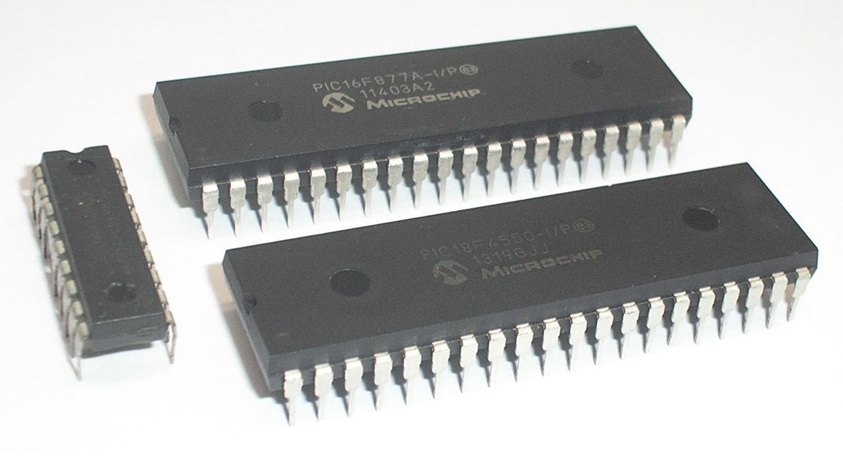
¿Que es un microcontrolador?
Notes:
Un microcontrolador es un circuito integrado programable que es capaz de ejecutar ordenes guardadas en memoria.
¿Y esto que significa? Básicamente, es un ordenador en miniatura programado para dar una salida. Se suele hacer la broma de que se parecen a bichos, por lo que un mosquito con poderes digitales es la mejor representación de un microcontrolador.

Slide 3


¿Para que se usan?
Notes:
Se usan como circuitos reprogramables que te permiten mantener un circuito compacto, permitiendote tambien que se pueda reutilizar el circuito. Esto permite que si se tiene que cambiar la funcion principal de un circuito, no se tenga que comprar y rehacer todo desde cero.
Se usan para muchos tipos de circuitos digitales, un ejemplo de estos serían las consolas de videojuegos y los juguetes a radiocontrol (como el terraneitor)

Slide 4

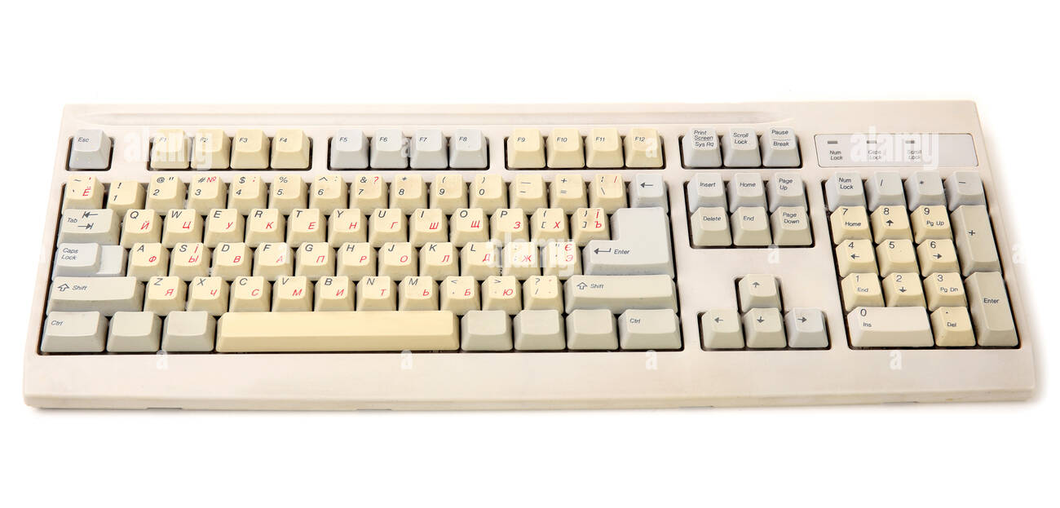
¿Para qué los vamos a usar?
Notes:
Nosotros los vamos a usar en este taller para crear unos “USB inteligentes”. Esto son unos dispositivos capaces de realizar funciones automáticas estilo “macros” para nosotros. Esto nos permite realizar tareas cotidianas de manera automática, a traves de teclado en este caso. Se pueden utilizar ordenadores en miniatura como estos para multiples funciones, como por ejemplo manejar de manera relativamente sencilla una tira de leds o realizar electrónica basica

Slide 5
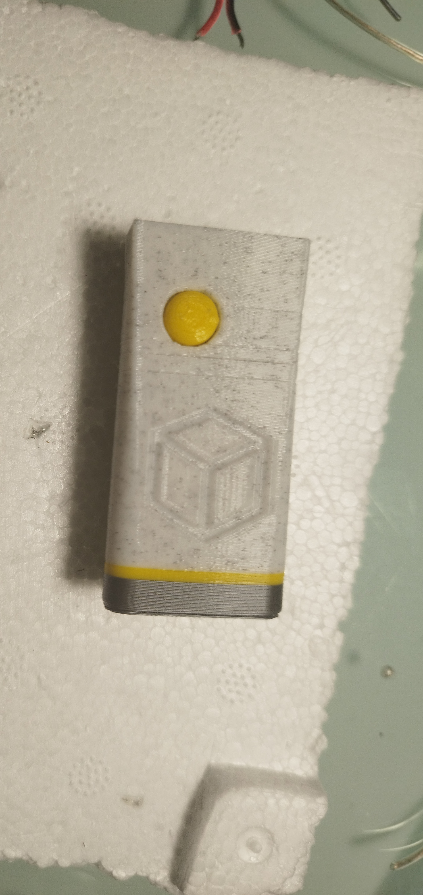
Proceso del taller
IMPORTANTE
Notes:
De primer paso se tiene que pulsar el boton amarillo y mientras se mantiene pulsado conectar el dispositivo.
Deberia aparecer como un dispositivo de almacenamiento.
Si alguien tiene problema que levante la mano y mi compañero podra asistirles(o yo todo depende de la situacion)

Slide 6
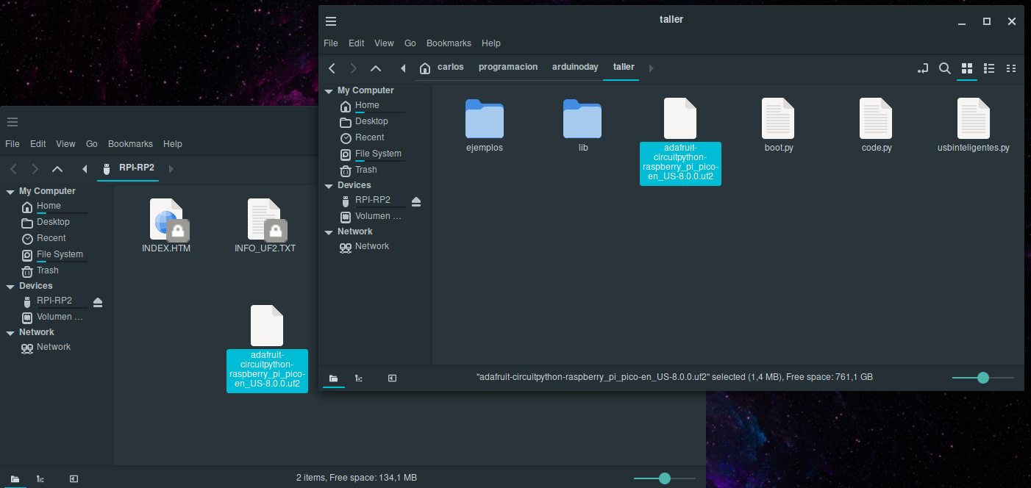
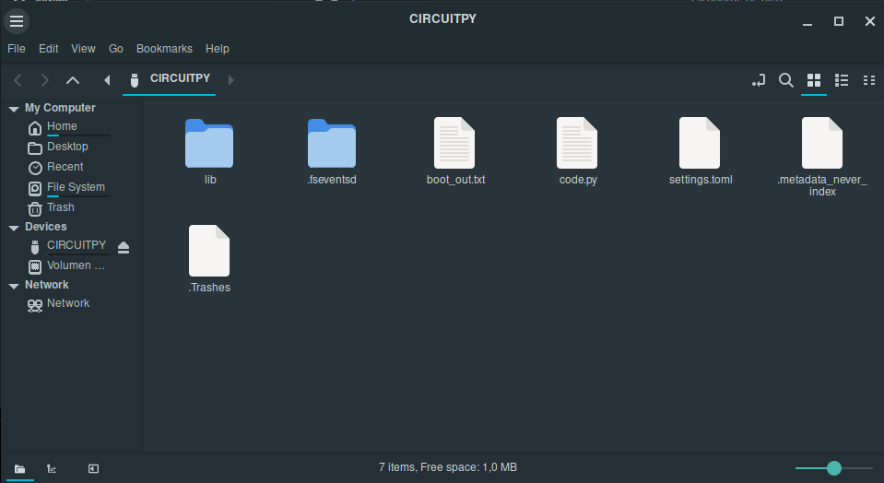
Proceso del taller
Notes:
En el siguiente paso se debe arrastrar o copiar y pegar el archivo que adafruit circuitpython, que sera el modulo principal que nos permitira cargar archivos de micropython para utilizarlos en nuestra librería.
Despues de cargar el archivo, el dispositivo se desconectará y se reconectará como “CIRCUITPY”.
Si a alguien no le sale que pregunte ahora porque es importante.

Slide 7
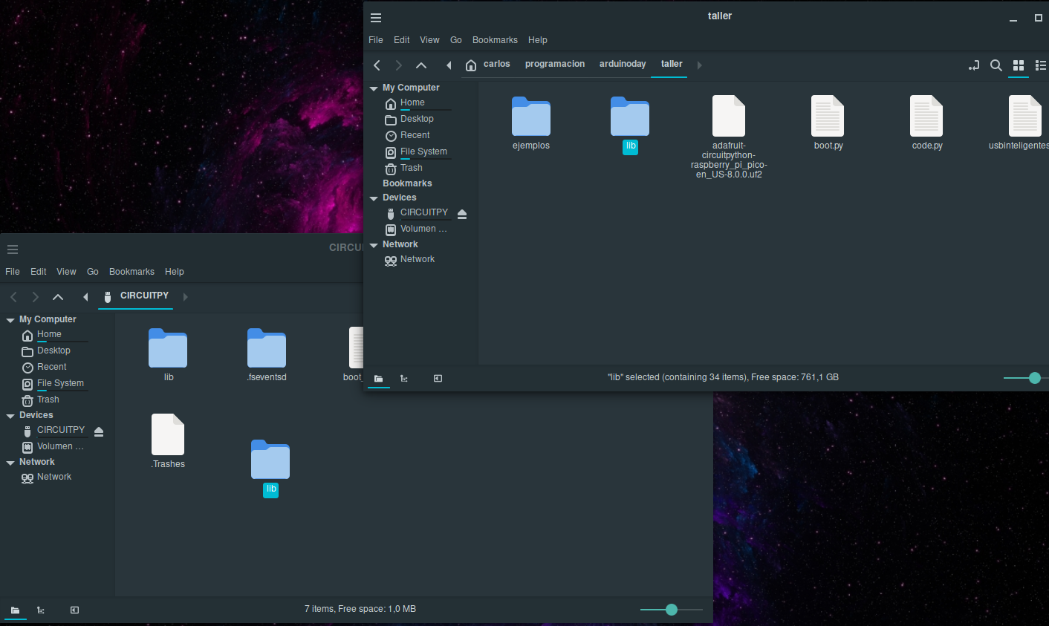
Proceso del taller
Notes:
Se arrastra al directorio raiz de la raspberry la carpeta lib entera, esta contiene archivos importantes para que funcione correctamente.
Cuando la carpeta library este deberia tener unos led pulsantes de manera gradual, no de manera parpadeante como antes

Slide 8
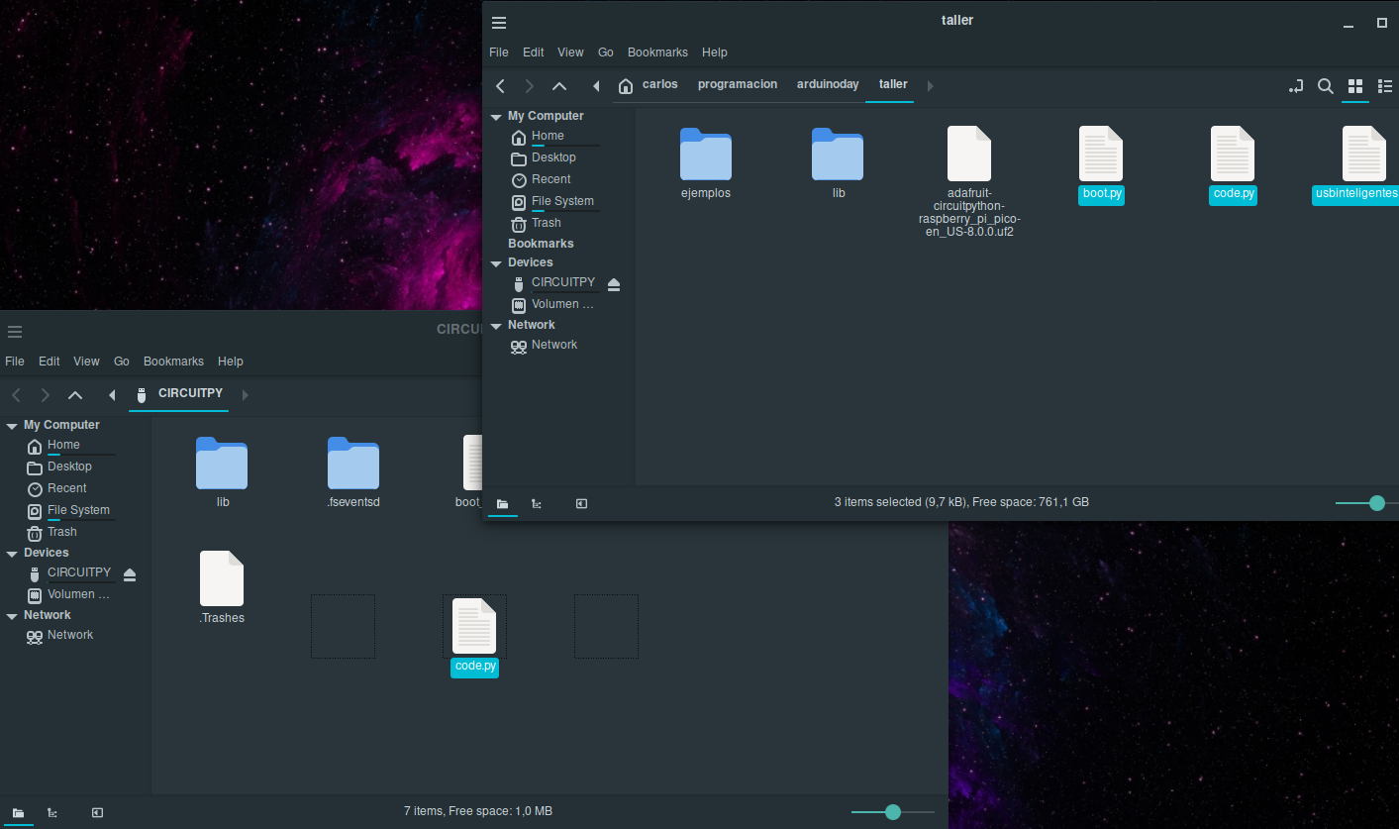
Proceso del taller
Notes:
Se arrastran los 3 archivos con extensión .py, que son los que contienen la logica de los “usb inteligentes”. Y si aparece la notificación de sobreescribir archivos, se deben sobreescribir.
Ahora podemos comprobar que hemos cargado todo bien antes de empezar a cargar archivos, desconectando y volviendo a conectar los dispositivos

Slide 9
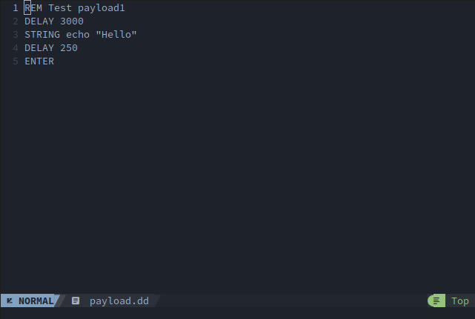
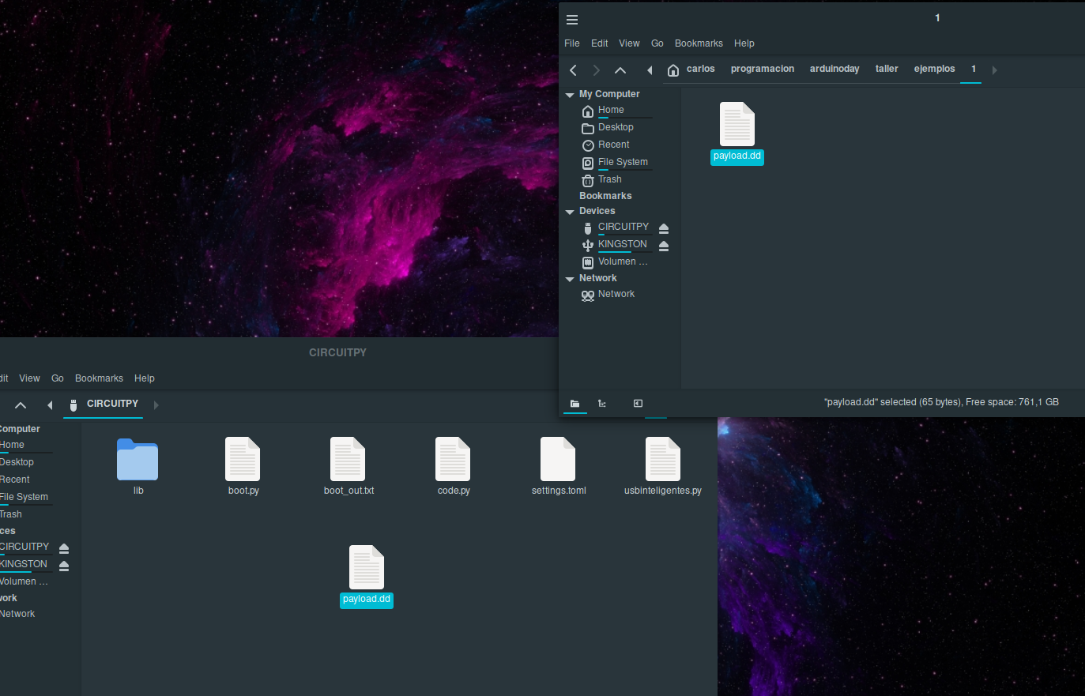
Proceso del taller
Notes:
Y el ultimo paso es arrastrar el archivo “macros.dd” para cargar un macros.
Y con eso el usb inteligente estaría listo para su funcionamiento.
Si lo desconectais y lo volveis a conectar vereis que se realizaran las operaciones en el orden que habeis puesto
(hay un ejemplo mas en la carpeta de ejemplos que no es obligatorio enseñar)

Slide 10

Experimentación y dudas
Notes:
Esta sección es para preguntas y dudas y experimentación si sobra tiempo como para ello
Si te preguntan si es poco seguro, decir que no les he enseñado el proyecto original, esta modificado para que no puedan utilizarlo en otro dispositivo como una raspberry pi pico w y el lenguaje encima esta en otro idioma, no les he enseñado como cambiar el idioma del dispositivo, y que por lo tanto la mayoria de opciones quedan restringidas.

Slide 11
Eso es todo

